Slide 1




北京市丰台区成人职业技能培训学校
中级经济师
经济基础知识
求实创新 自强不息

Slide 2
北京市丰台区成人职业技能培训学校
5、征税范围
包括货物的生产、批发、零售和进口四个环节。2016年5月1日以后，“营改增”试点行业扩大到销售服务、无形资产或者不动产，增值税的征税范围覆盖第一产业、第二产业和第三产业。
6、纳税人
销售货物或者提供加工、修理修配劳务、销售服务、无形资产或者不动产以及进口货物的单位和个人，为增值税的纳税人，分为一般纳税人和小规模纳税人。

Slide 3
北京市丰台区成人职业技能培训学校
7、税率与征收率
增值税的税率，适用于一般纳税人。目前有四档税率：
(1)基本税率13％
(2) 9％
(3) 6％
(4)0
增值税的征收率适用于小规模纳税人和特定一般纳税人。均按3％的征收率计征。但销售自行开发、取得、自建的不动产以及不动产经营租赁服务按5％计征。

Slide 4
北京市丰台区成人职业技能培训学校
8、计税方法
一般纳税人：扣税法
应纳税额为销项税额扣除进项税额后的余额。销项税额=销售额×适用税率，进项税额为购进货物或接受应税劳务所支付或负担的增值税额
小规模纳税人：应纳税额=销售额×征收率
进口货物应纳税额：应纳税额=组成计税价格×税率

Slide 5
北京市丰台区成人职业技能培训学校
(2017年·多选题)增值税的优点有( )。
A.能够平衡税负，促进公平竞争
B.便于对出口商品退税
C.在组织财政收入上具有稳定性和及时性
D.税收征管可以互相制约，交叉审计
E.税负不易转嫁

Slide 6
北京市丰台区成人职业技能培训学校
【2018 年真题：多选题】下列商品和服务中，适用增值税税率 9%的有()。
A. 生活服务
B. 交通运输服务
C. 二甲醚
D. 杂志
E. 邮政服务

Slide 7
北京市丰台区成人职业技能培训学校
【例题：单选题】某商场为增值税一般纳税人，购销货物的增值税税率为 13%。2019 年 5 月购进货物取得的增值税专用发票上注明的货物金额为 500 万元，增值税为 45 万元;当期销售货物取得不含增值税价款为 800 万元，假设不考虑其他因素， 则该企业 2019 年 5 月份应纳增值税( )万元
A 0
B 85
C 59
D 51

Slide 8
北京市丰台区成人职业技能培训学校
【答案】C
【解析】销项税额=800 ×13%= 104 万元
进项税额=45 万元
当期应纳增值税额=104-45=59 万元

Slide 9
北京市丰台区成人职业技能培训学校
三、消费税
1、消费税是对特定消费品和消费行为征收的一种税。
2、征税范围和纳税人
消费税采取列举征税办法。即列入征税目录的消费品征税。
在我国境内生产、委托加工和进口应税消费品的单位和个人，为消费税的纳税义务人。
3、税目和税率
（1）税目：15 类
（2）税率-----比例税率+定额税率

Slide 10
北京市丰台区成人职业技能培训学校
大多数应税消费品采用 1%-56%的比例税率;
啤酒、黄酒、成品油适用定额税率;
白酒和卷烟实行定额税率与比例税率相结合的复合计税。
4、计税方法：
从价定率;从量定额;从价定率和从量定额复合计税(卷烟、白酒)
【2018 年真题：多选择】下列产品中属于应征消费税税目的是( )
A. 游艇 B. 高尔夫球
C. 卡车 D. 涂料
E. 电池

Slide 11
北京市丰台区成人职业技能培训学校
第三节 所得税
一、所得税的主要特点
对所有以所得为课税对象的税种的总称
税负相对比较公平；所得税类以纳税人的应税所得额为计税依据；税源可靠、收入具有弹性。
二、企业所得税

Slide 12
北京市丰台区成人职业技能培训学校
纳税人 | 在中国境内的一切企业和其他取得收入的组织
税率 | 企业所得税税率为25％，非居民企业就其来源于中国境内的所得缴纳企业所得税的税率为20％
应纳税所得额 | 企业每一纳税年度的收入总额减除不征税收入、免税收入、各项扣除以及允许弥补的以前年度亏损后的余额。
应纳税额 | 企业应纳税所得额乘以适用税率，减除企业依照企业所得税法关于税收优惠规定减免和抵免税额后的余额。
征收管理 | 纳税年度：每年1月1日—12月31日

Slide 13
北京市丰台区成人职业技能培训学校
三、个人所得税
纳税人 | 分为居民个人和非居民个人。非居民个人指在中国境内无住所且不居住，或无住所且居住不满183天的个人。
课税对象 | 共9项，包括工资薪金所得，劳动报酬所得、稿酬所得、经营所得等
税率 | 根据类别不同，分别实行超额累进税率和比例税率
计税方法 | 个人所得税应纳税额=应纳税所得额×适用税率 ①居民个人综合所得：以每一纳税年度 的收入额减除费用60000元以及专项扣除、专项附加扣除和依法确定的其他扣除后的金额，应为纳税所得额。 其中，劳务报酬、稿酬所得、特许权使用费所得以收入减除20%的费用后的余额为收入额，稿酬所得的收入额减按70%计算。 1）非居民个人工资、薪金所得，以每月收入额减除费用5000元后的余额为应纳税所得额。 2）非居民个人劳务报酬、稿酬所得、特许权使用费所得，以每次收入额为应纳税所得。 ②经营所得，以每一纳税年度的收入总额，减除成本、费用以及损失后的余额为应纳税所得额。 ③财产租赁所得，每次收入不超过4000元的，减除费用800元，4000元以上的，减除20％的费用，其余额为应纳税所得额。 ④财产转让所得，以转让财产的收入额减除财产原值和合理费用后的余额为应纳税所得额。 ⑤利息、股息、红利所得和偶然所得，以每次收入额为应纳税所得额。 ⑥扣除。个人将其所得对教育、扶贫、济困等公益慈善事业进行捐赠，捐赠额未超过纳税人申报的应纳税所得额30%的部分，可以从其应纳税所得额中扣除；国务院规定对公益慈善事业捐赠实行全额税前扣除的，从其规定。 专项扣除包括居民个人按照国家规定的范围和标准缴纳的基本养老保险、基本医疗保险、失业保险等社会保险费和住房公积金等。专项附加扣除包括子女教育、继续教育、大病医疗、住房贷款利息或者住房租金、赡养老人等支出。

Slide 14
北京市丰台区成人职业技能培训学校
【2017 年真题：多选题】根据《中国人民共和国个人所得税法》，属于非居民纳税人的有( )。
A. 在中国国境内无住所又不居住的个人
B. 在中国境内无住所或不居住的个人
C. 在中国境内无住所或一个纳税年度内在中国境内居住不满 183 天的个人
D. 在中国境内无住所而一个纳税年度内在中国境内居住满 183 天的个人
E. 在中国境内无住所而一个纳税年度内在中国境内居住不满 183 天的个人

Slide 15
北京市丰台区成人职业技能培训学校
所得税的税收优惠及征收管理（略）
第四节 财产税
一、财产税的特点
是对所有以财产为课税对象的税种的总称。是地方政府收入的主要来源。
优点：(1)符合税收的纳税能力原则
(2)课税对象是财产价值，税源充分，相对稳定，不易受经济变动因素的影响
(3)征税原则是有财产者征税，无财产者不纳税
(4)财产税属于直接税，不易转嫁

Slide 16
北京市丰台区成人职业技能培训学校
缺点：
(1)税收负担存在一定的不公平性
(2)收入弹性较小
(3)一定程度上对资本的形成可能带来障碍
我国现行税制中属于财产税类的主要税种有：房产税、车船税等。
二、房产税
三、车船税

Slide 17
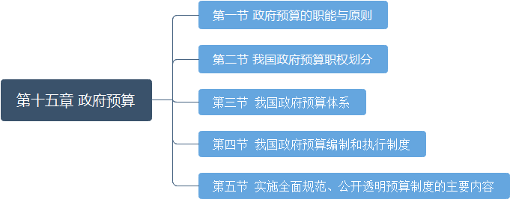
北京市丰台区成人职业技能培训学校
第十五章 政府预算
理解政府预算，辨别我国不同机关的政府预算管理职权，掌握我国政府预算编制制度和执行制度的主要内容、全面规范公开透明预算制度的主要内容。

Slide 18
北京市丰台区成人职业技能培训学校
第一节 政府预算的职能与原则
一、政府预算的含义
政府预算，是具有法律规定和制度保证的、经法定程序审核批准的政府年度财政收支计划。
多方面对政府预算进行理解。
从技术方面看（形式与内容）；从政治方面看（政治行为）；从本质上看，政府预算是国家和政府意志的体现，要经过国家权力机构的审查和批准才能生效，是重要的法律性文件。

Slide 19
北京市丰台区成人职业技能培训学校
二、政府预算的职能
1.反映政府部门的活动—政府工作的“镜子”
2.监督政府部门收支运作情况
3.控制政府部门的支出

Slide 20
北京市丰台区成人职业技能培训学校
三、政府预算的原则
1.完整性原则
政府预算必须包括政府所有的财政收入和支出内容，以便全面反映国家的财政活动。
2.统一性原则
3.可靠性原则—谨慎性原则，
4.合法性原则—依法而为，向纳税人负责。
5.公开性原则—向社会公开
6.年度性原则

Slide 21
北京市丰台区成人职业技能培训学校
四、政府预算的分类
1.按预算编制形式
（1）单式预算
（2）复式预算
2.按预算编制依据的内容和方法分类
（1）增量（基数）预算
（2）零基预算
3.按预算作用时间长短分类
（1）年度预算
（2）多年预算

Slide 22
北京市丰台区成人职业技能培训学校
4.按预算收支平衡状况分类
（1）平衡预算
（2）差额预算
5.按预算项目是否直接反映经济效益分类
（1）投入预算
（2）绩效预算
（3）规划项目预算
6.按预算管理层级分类
（1）中央预算
（2）地方预算

Slide 23
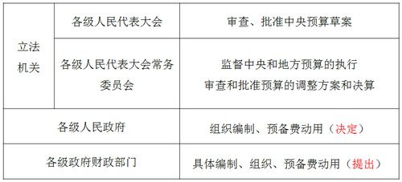
北京市丰台区成人职业技能培训学校
第二节 我国政府预算职权划分
一、各级人民代表大会(审、批、撤、监)
二、各级人民代表大会常务委员会：(审、批、撤、监)
三、各级人民政府：(组织)
四、各级政府财政部门：(具体)
五、各级政府业务主管部门(本部门)
六、各单位：
七、审计机关：审计监督。

Slide 24

北京市丰台区成人职业技能培训学校
第三节 我国政府预算体系（四项内容）
一、一般公共预算
收：税收收入及非税收收入
支：功能性支出与经济性支出
是政府预算体系的基础。
二、政府性基金预算
收：政府性基金收入 例如：发行体育彩票的收入
支：政府性基金支出 例如：体育事业上的支出
以收定支、专款专用、结余结转下年继续使用。

Slide 25
北京市丰台区成人职业技能培训学校
三、国有资本经营预算
收：国有资本收益
支：国有资本收益分配
四、社会保险基金预算
收：社保对象的缴款
支：社保对象的保障

Slide 26
北京市丰台区成人职业技能培训学校
第四节 我国政府预算编制和执行制度
一、预算编制制度
1、建立部门预算制度
（1）部门收入预算编制采用标准收入预算法，建立标准收入预算模型
（2）部门支出预算编制采用零基预算法
（3）编制方式：自下而上
（4）建立部门预算制度的意义
2、将预算外资金纳入预算管理

Slide 27
北京市丰台区成人职业技能培训学校
二、预算执行制度
1、建立国库集中收付制度
（1）具体做法
（2）意义
2、实行政府采购制度

Slide 28
北京市丰台区成人职业技能培训学校
第五节 实施全面规范、公开透明预算制度的主要内容
（1）建立健全预算编制、执行、监督相互制约、相互协调机制；
（2）完善政府预算体系；
（3）实施跨年度预算平衡机制；
（4）实施中期财政规划管理；
（5）全面推进预算绩效管理；
（6）建立政府资产报告制度；

Slide 29
北京市丰台区成人职业技能培训学校
（7）建立权责发生制政府综合财务报告制度。
（8）建立财政库底目标余额管理制度；
（9）推进预算、决算公开。

Slide 30
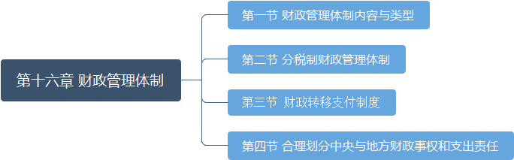
北京市丰台区成人职业技能培训学校
第十六章 财政管理体制
理解财政管理体制和财政转移支付，掌握财政管理体制的内容、分税制财政体制改革的内容、深化财政体制改革的内容、我国财政转移支付的内容，理解中央与地方财政事权和支出责任划分改革的内容。

Slide 31
北京市丰台区成人职业技能培训学校
第一节 财政管理体制内容与类型
一、财政管理体制的含义
是指国家管理和规范中央与地方政府之间以及地方各级政府之间划分财政收支范围和财政管理职责与权限的一项根本制度。
广义的财政管理体制包括：①预算管理体制;（狭义）②税收管理体制;③公共部门财务管理体制等。

Slide 32
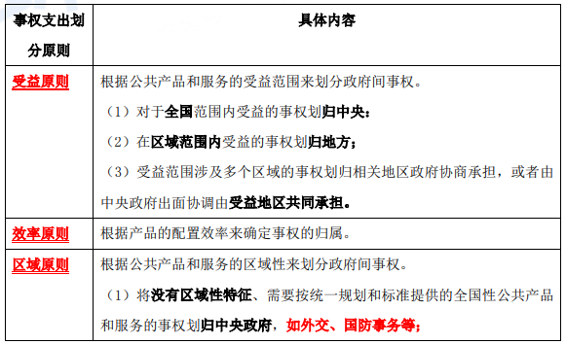
北京市丰台区成人职业技能培训学校
二、财政管理体制的内容
1、财政分配和管理机构的设置
2、政府间事权及支出责任的划分

Slide 33
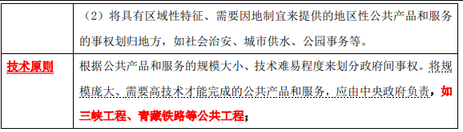
北京市丰台区成人职业技能培训学校

Slide 34
北京市丰台区成人职业技能培训学校
【例题：2015 多选题】同层级的政府间事权及支出责任划分的原则有()
A.受益原则
B.效率原则
C.区域原则
D.技术原则
E.恰当原则

Slide 35
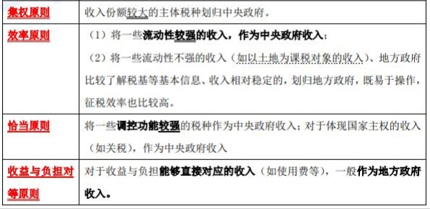
北京市丰台区成人职业技能培训学校
3、政府间财政收入的划分
根据国际经验，政府间财政收支划分呈现的基本特征，是收入结构与支出结构的非对称性按排。即收入结构划分以中央政府为主，支出结构划分则以地方政府为主。

Slide 36
北京市丰台区成人职业技能培训学校
4、政府间财政转移支付制度
三、财政管理体制类型
1、财政管理体制的两种模式
（1）财政联邦制模式
（2）财政单一制模式
2、改革开放后我国财政管理体制的变化
新中国成立以来，从总体上讲，我国一直实行统收统支、高度集中的财政管理体制;改革开放后，实行了“包干制”财政管理体制;94 年实行了分税制财政管理体制。

Slide 37
北京市丰台区成人职业技能培训学校
四、财政管理体制的作用
1.保证各级政府和财政职能的有效履行
2.调节各级和各地政府及其财政之间的不平衡
3.促进社会公平，提高财政效率

Slide 38
北京市丰台区成人职业技能培训学校
第二节 分税制财政管理体制
分税制财政管理体制，简称分税制，是指将国家的全部税种在中央和地方政府之间进行划分，借以确定中央财政和地方财政的收入范围的一种财政管理体制。其实质是根据中央政府和地方政府的事权确定其相应的财权，通过税种的划分形成中央与地方的收入体系。
一、分税制财政管理体制的主要内容
1.支出责任划分
2.收入划分

Slide 39
北京市丰台区成人职业技能培训学校
二、分税制财政管理体制改革的主要成效
1. 建立了财政收入稳定增长机制：增强了中央财政统筹配置资源、加强宏观调控的能力，也调动了地方经济。
2.增强了中央政府宏观调控能力：
3.促进了产业结构调整和资源优化配置：强化了对地方财政的预算约束，提高了地方坚持财政平衡、注重收支管理的主动性。

Slide 40
北京市丰台区成人职业技能培训学校
三、深化财政体制改革的要求
1、完善中央地方事权和支出责任划分
①适度加强中央事权
②明确中央与地方共同事权
③明确区域性公共服务为地方事权
④调整中央与地方的支出责任
2、进一步理顺中央与地方的收入划分

Slide 41
北京市丰台区成人职业技能培训学校
第三节 财政转移支付制度
一、财政转移支付及其特点
1.含义
政府间财政转移支付制度，是在处理中央与地方财政关系时，协调上下级财政之间关系的一项重要制度。
最早提出转移支付概念的是著名经济学家庇古，他在 1928 年出版的《财政学研究》中第一次使用这一概念。
财政转移支付制度具有重要作用：

Slide 42
北京市丰台区成人职业技能培训学校
（1）通过财政转移支付为地方政府提供稳定的收入来源，弥补其收支差额，这是财政转移支付制度的最基本作用。
（2）通过财政转移支付可以在一定程度上解决各地方之间因财政状况不同而造成的公共服务水平的不均等。
（3）实施财政转移支付制度，中央政府通过对地方政府的专项拨款，可以对地方的财政支出项目进行调节， 有利于增强中央政府对地方政府的控制能力。

Slide 43
北京市丰台区成人职业技能培训学校
2、财政转移支付的特点
(1)完整性
(2)对称性
(3)科学性
(4)统一性和灵活性相结合
(5)法制性

Slide 44
北京市丰台区成人职业技能培训学校
【例题：2016 年单选题】上级政府对下级政府转移支付的财力，与能够满足该级政府承担、履行的事权职责需求相对应，体现了财政转移支付的( )特点
A. 完整性
B.法制性
C.对称性
D.灵活性
【答案】C

Slide 45
北京市丰台区成人职业技能培训学校
二、我国现行的财政转移支付制度
1、财政转移支付分类
转移支付的具体形式有很多种，但一般都可以归结为均衡拨款与专项拨款两大类。
2、我国的财政转移支付分类
我国现行的财政转移支付由一般性转移支付和专项转移支付组成。
3、税收返还制度

Slide 46
北京市丰台区成人职业技能培训学校
三、规范财政转移支付制度的任务
1、完善一般性转移支付的稳定增长机制。
2、清理、整合、规范专项转移支付项目

Slide 47
北京市丰台区成人职业技能培训学校
第四节 合理划分中央与地方财政事权和支出责任
一、总体要求
1.坚持中国特色社会主义道路和党的领导
2.坚持财政事权由中央决定
3.坚持有利于健全社会主义市场经济体制
4.坚持法制化规范化道路
5.坚持积极稳妥统筹推进

Slide 48
北京市丰台区成人职业技能培训学校
【例题：2017 年多选题】合理划分中央与地方财政事权和支出责任的总体要求包括( )。
A. 坚持财政事权由中央决定
B. 坚持有利于健全社会主义市场经济体制
C. 坚持加强中央对微观事务的直接管理
D. 坚持法制化规范道路
E. 坚持积极稳妥统筹推进
【答案】ABDE

Slide 49
北京市丰台区成人职业技能培训学校
二、划分原则
1、体现基本公共服务受益范围
2、兼顾政府职能和行政效率
3、实现权、责、利相统一
4、激励地方政府主动作为
5、做到支出责任与财政事权相适应

Slide 50
北京市丰台区成人职业技能培训学校
三、主要内容
1.推进中央与地方财政事权划分
(1)适度加强中央的财政事权
(2)保障地方履行财政事权
(3)减少并规范中央与地方共同财政事权
(4)建立财政事权划分动态调整机制
2、完善中央与地方支出责任划分
3、加快省以下财政事权和支出责任划分

Slide 51
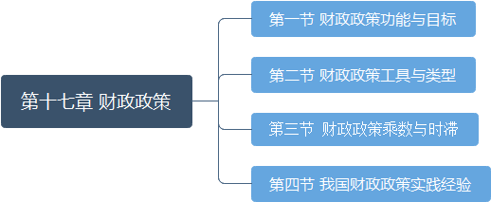
北京市丰台区成人职业技能培训学校
第十七章 财政政策
理解和掌握财政政策的功能与目标、财政政策的工具与类型、财政政策的乘数与时滞的基本内容，理解我国财政政策实践的基本经验。

Slide 52
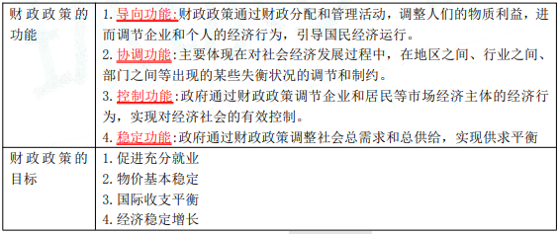
北京市丰台区成人职业技能培训学校
第一节 财政政策功能与目标
一、财政政策的含义
财政政策是一国政府为实现预期的经济社会发展目标，对财政收支关系进行调整的指导原则和措施。财政政策由预算政策、税收政策、支出政策、国债政策等组成。
二、财政政策的功能
与目标

Slide 53
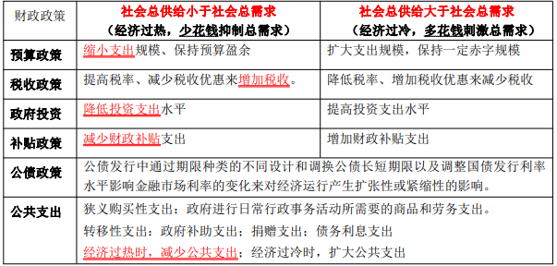
北京市丰台区成人职业技能培训学校
第二节 财政政策工具与类型
一、财政政策的工具

Slide 54
北京市丰台区成人职业技能培训学校
【例题：2016 年单选题】当社会总供给大于总需求时，政府预算一般采取( ).
A.提高税率、减少税收优惠，抑制企业和个人投资需求和消费需求
B.缩小支出规模、保持预算盈余，抑制社会总需求
C.降低投资支持水平，使经济降温、平稳回落
D.扩大支出规模、保持一定赤字规模，扩大社会总需求
【答案】D

Slide 55
北京市丰台区成人职业技能培训学校
二、财政政策类型
1、根据财政政策调节经济周期的作用划分：分为自动稳定的财政政策和相机抉择的财政政策
2、根据财政政策在调节国民经济总量和结构中的不同功能来划分，分为扩张性财政政策、紧缩性财政政策和中性财政政策。

Slide 56
北京市丰台区成人职业技能培训学校
三、财政政策与货币政策的配合
“松”的政策措施：增加财政支出、减税、降低利率、降低存款准备金率、扩大信贷规模。
“紧”的政策措施：减少财政支出、增税、提高利率、提高存款准备金率、缩小信贷规模。
具体应该采取哪一种类型的财政政策和货币政策措施，主要取决于宏观经济运行状况和所要达到的政策目标。

Slide 57
北京市丰台区成人职业技能培训学校
一般而言，如果社会总需求明显大于社会总供给，则应该采取“紧”的政策措施，以抑制社会总需求的增长;
如果社会总需求明显小于社会总供给，则应该采取“松”的政策措施，以扩大社会总需求。

Slide 58
北京市丰台区成人职业技能培训学校
第三节 财政政策乘数与时滞
一、财政政策乘数
财政政策乘数，是用来研究财政收支变化对国民收入的影响。财政政策乘数具体包括税收乘数、政府购买支出乘数和平衡预算乘数。

Slide 59
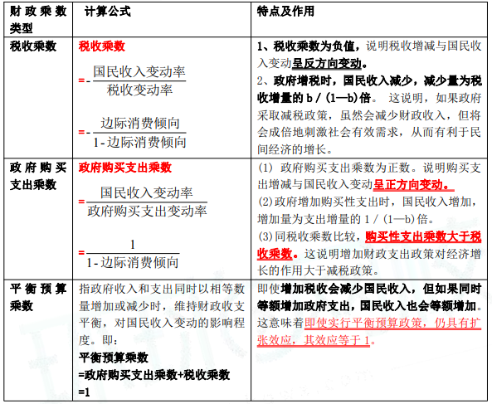
北京市丰台区成人职业技能培训学校

Slide 60
北京市丰台区成人职业技能培训学校
二、财政政策时滞
财政政策的实施一般会产生下列五种时滞，依次为认识时滞、行政时滞、决策时滞、执行时滞以及效果时滞。这些时滞又分为内在时滞(只涉及行政单位，与立法机关无关，即这种时滞只属于研究过程，与决策机关没有关系)和外在时滞(从财政当局采取措施到这些措施对经济体系产生影响的时间)。

Slide 61

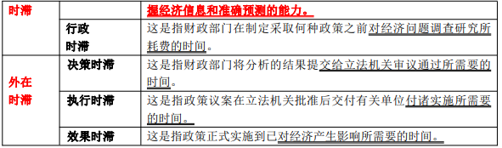
北京市丰台区成人职业技能培训学校

Slide 62
北京市丰台区成人职业技能培训学校
第四节 我国财政政策实践经验
一、2008年第4季度实施新的积极财政政策的主要内容
1. 扩大政府公共投资，加强各项重点建设;
2.实施结构性减税政策，减轻企业和居民负担
3.大幅增加对低收入群体的补贴 ，扩大居民消费需求
4.优化财政支出结构，保障和改善民生
5.大力支持科技创新和节能减排，推动经济发展方式转变。

Slide 63
北京市丰台区成人职业技能培训学校
二、我国实施财政政策的基本经验
1. 始终把握相机抉择这个财政政策管理的基本要求
2. 实现短期调控与长期发展政策的有机结合
3. 加强宏观调控政策之间的协调配合
4. 注重国内外政策的协调

